Slide 1
«Азбука витаминов»

Slide 2
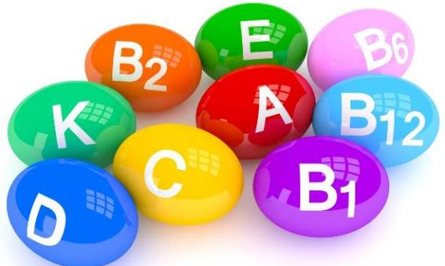
Что такое витамины? (Это такие вещества, которые нужны нашему организму для усвоения пищи, работоспособности, сопротивляемости к инфекционным заболеваниям, способствуют росту нашего тела. Если в пище недостаточно витаминов, человек болеет разными болезнями, становится вялым, слабым, грустным.) Витамины живут в городе Здоровья. У них, как и у нас с вами есть имена. Зовут эти витамины так: «А», «В», «С» и другие. Все эти витамины очень полезны и важны для нашего организма и для нашего здоровья. Витамины живут в домиках. А домиками для них служат разны е продукты питания, которые мы с вами видим и едим.

Slide 3
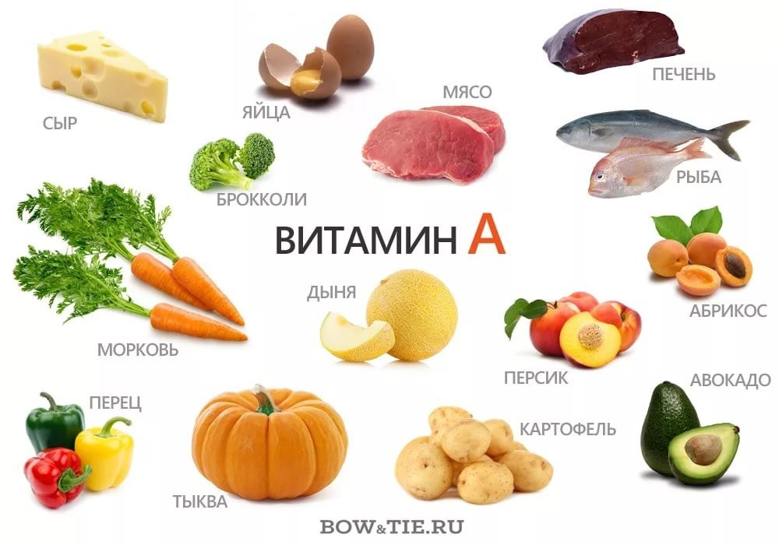
Я витаминка «А», меня запомнить просто.
Найдешь меня в морковке, я - витаминка роста.
Если вы хотите хорошо расти, хорошо видеть и иметь крепкие зубы, вам витамин «А».
В каких продуктах содержится витамин А?
Как нужно употреблять овощи и фрукты, чтобы сохранить как можно больше витаминов? (нужно есть сырыми, делать салаты или соки)

Slide 4
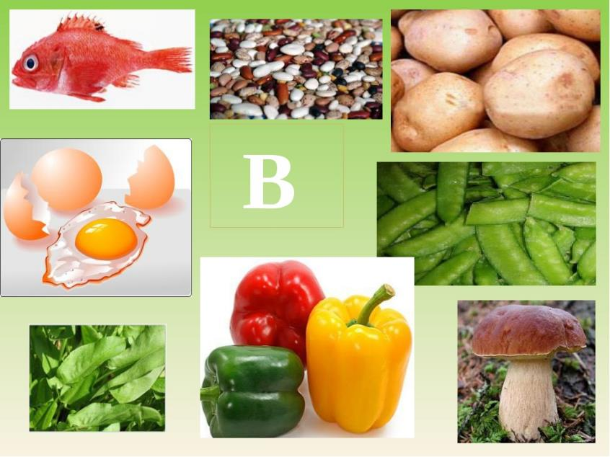
Витаминкой В назвали,
Строго-настрого сказали:
Жить в орехах, огурцах, Хлебе, щавеле, грибах.
Если вы хотите быть сильными, иметь хороший аппетит, всегда быть в хорошем настроении, не плакать и не огорчаться по пустякам, вам нужен витамин «В». Еще его называют витамином хорошего настроения.
В каких продуктах содержится витамин B?

Slide 5
Хоть и кислый я на вкус, улыбнитесь сони,
Витаминкой С зовусь и живу в лимоне.
Если вы хотите реже простужаться, быть здоровыми, быстрее выздоравливать при болезни, вам нужен витамин «С». Ведь его называют витамином здоровья!
Где же встречается витамин здоровья?

